Slide 1
Bases de Datos Relacionales con MySQL

Slide 2
Temario del Curso
01
05
02
06
07
03
04
08
Introducción a las BD relacionales
Sentencias DDL
Se aprenderán las sentencias Create, Alter, Drop, etc.
Aprenderá la teoría de bases de datos necesaria para el curso
Instalación de herramientas
Sentencias DML
Se instalará MySQL y el entorno gráfico Workbench
Se aprenderán las sentencias Select, Delete, Update, Insert
Conociendo Workbench
Manipulación de más de una tabla
Se aprenderá lo necesario para realizar consultas de BD en esta herramienta
Se aprenderá a hacer consultas usando la sentencia Join
Modelo Relacional
Se aprenderá la relación entre más de una tabla.
Subconsultas,
Podrá realizar consultas a través de otras consultas.

Slide 3
09
10
11
Funciones de Agregación
Aprenderá a agrupar valores de varias filas para formar sólo un valor resumido.
Procedimientos Almacenados
Se utilizarán conocimientos adquiridos en el curso para realizar funciones en la base de datos.
Transacciones
Se entenderá como funciona una transacción entre tablas en una base de datos

Slide 4
01
Introducción a las BD relacionales.

Slide 5



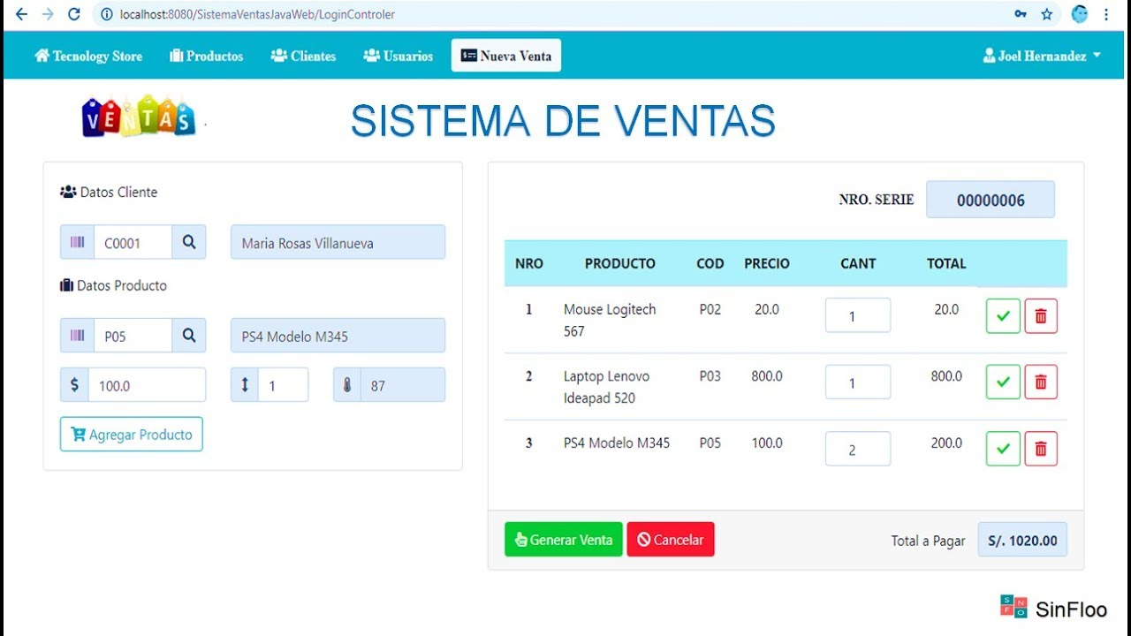

Definiciones:
Sistemas de información: Es un conjunto de elementos ordenadamente relacionados entre sí de acuerdo a ciertas reglas, que aportan a la organización a la que le sirve la información para cumplir ciertos fines.
Base de datos: Es una colección estructurada de datos.

Slide 6




Sistema de Gestión de Bases de Datos (SGBD): Es una herramienta de software que permite la creación y manipulación de bases de datos.
CARACTERÍSTICAS DE LAS BASES DE DATOS
Integridad de toda la información de la organización.
Persistencia de los datos.
Accesibilidad simultánea para distintos usuarios.
Descripción unificada de los datos e independiente de los programas.
Independencia de los datos.
Definición de vistas parciales de los datos para distintos usuarios.
Mecanismos para controlar la integridad y seguridad de los datos.

Slide 7
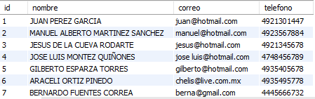
CONCEPTOS BÁSICOS DE BASES DE DATOS RELACIONALES
Tablas: Son la estructura básica en una base de datos relacional, y se utilizan para almacenar los datos. Cada tabla consta de filas y columnas, y cada columna representa un atributo de la tabla.
Clave primaria: Es una columna o conjunto de columnas que se utiliza para identificar de manera única cada fila en una tabla.

Slide 8
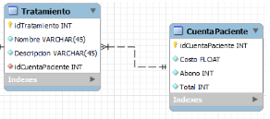
Relaciones: Se utilizan para establecer vínculos entre tablas de la BD relacional.
Clave foránea: Es una columna de una tabla que se utiliza para establecer una relación con otra tabla de la BD.

Slide 9
02
Instalación de Herramientas.

Slide 10


Slide 11


Slide 12


Slide 13
04
Modelo Relacional

Slide 14

El Modelo Relacional
El Modelo Relacional fue propuesto por E.F. Codd en 1970. El motivo de su éxito reside por un lado en su sencillez y por otro lado en el carácter declarativo de su lenguaje de manipulación.
Llave Primaria (PK): Es una identificación única de cada tabla.
Una llave primaria no puede contener valores nulos.
Sólo se puede tener una llave primaria por cada tabla
Llave Foránea (FK): Es una referencia hacia otra tabla de la base de datos.

Slide 15
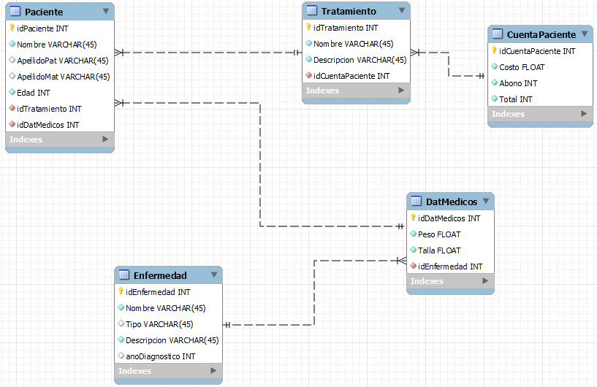
Caso: Clínica Dental

Slide 16
Concepto Relacional | Concepto Tabular
Relación | Tabla
Atributo | Columna
Grado | Número de columnas
Tupla | Fila
Cardinalidad | Número de filas
10%
45K

Slide 17
Normalización
Es el proceso de organización de las tablas y relaciones de una base de datos con el objetivo de minimizar la redundancia de datos y asegurar la integridad de los mismos.
Primera forma normal (1FN): Una tabla se encuentra en 1FN si todos los atributos o campos de la tabla son atómicos, es decir, no contienen conjunto de valores.
Segunda forma normal (2FN): Una tabla está en 2FN si está en 1FN y todos los atributos no clave dependen completamente de la clave primaria.
Tercera forma normal (3FN): Una tabla está en 3FN si no hay ningún atributo no clave que dependa de otro atributo no clave.

Slide 18
05
Sentencias DDL

Slide 19

¿Qué es SQL?
Es un lenguaje de programación diseñado para gestionar y manipular bases de datos relacionales .
Con SQL, los usuarios pueden crear y modificar BD, insertar, actualizar y eliminar datos, así como realizar consultas complejas que involucren más de una tabla. También se utiliza para definir y modificar la estructura de la base de datos, incluyendo la creación y eliminación de tablas, la definición de restricciones de integridad y la definición de vistas.

Slide 20
Primero, creamos una BD con la instrucción CREATE.
CREATE DATABASE [IF NOT EXISTS] nombre_bd;
Para borrar una BD, usamos la instrucción DROP.
DROP DATABASE [IF EXISTS] nombre_bd;
Para usar la BD creada, usamos la instrucción USE.
USE nombre_bd;

Slide 21
CREATE TABLE
Para crear una tabla en la BD, nosotros usamos la instrucción CREATE TABLE.
CREATE TABLE nombre_de_la_tabla (
columna1 tipo_de_dato [restricciones],
columna2 tipo_de_dato [restricciones],
...,
[restricciones_de_tabla]
);
Restricciones en columna: Not Null, Unique, Auto Increment, etc.
Restricciones de tabla: Primary Key, Foreign Key.

Slide 22
Agregando constraint para Foreign key
En caso de que olvidaramos agregar la llave foránea al crear la tabla, podemos usar ALTER como sigue:
ALTER TABLE nombre_de_la_tabla
ADD CONSTRAINT nombre_de_la_llave_foranea
FOREIGN KEY (nombre_de_la_columna) REFERENCES nombre_de_la_tabla_referenciada(nombre_de_la_columna_referenciada);

Slide 23
ALTER TABLE
Se utiliza para modificar la estructura de una tabla existente. Se puede agregar, eliminar o modificar columnas, cambiar el tipo de datos de una columna, agregar o eliminar restricciones, entre otras operaciones.
La sintaxis base es:
ALTER TABLE nombre_de_la_tabla
[ACCIONES];

Slide 24
ADD COLUMN: Se utiliza para agregar una columna a la tabla.
ALTER TABLE nombre_de_la_tabla
ADD COLUMN nombre_de_la_columna tipo_de_dato [restricciones];
DROP COLUMN: Se utiliza para eliminar una columna a la tabla.
ALTER TABLE nombre_de_la_tabla
DROP COLUMN nombre_de_la_columna;
MODIFY COLUMN: Modifica el tipo de datos de una columna existente.
ALTER TABLE nombre_de_la_tabla
MODIFY COLUMN nombre_de_la_columna tipo_de_dato [restricciones];

Slide 25
ADD CONSTRAINT: Agrega nueva restricción a la tabla.
ALTER TABLE nombre_de_la_tabla
ADD CONSTRAINT nombre_de_la_restriccion [TIPO_DE_RESTRICCION];
DROP CONSTRAINT: Elimina una restricción creada en una tabla.
ALTER TABLE nombre_de_la_tabla
DROP CONSTRAINT nombre_de_la_restriccion;

Slide 26
06
Sentencias DML

Slide 27
SELECT
Nos permite visualizar datos de una o varias tablas.
SELECT columna1, columna2, ..., columnaN
FROM tabla
WHERE condición;

Slide 28

Operadores Aritméticos
+ : Operador de suma.
- : Operador de resta.
* : Operador de multiplicación.
/ : Operador de división.
% : Operador de módulo o residuo.
Además se podrán utilizar funciones matemáticas.

Slide 29

Función CONCAT
Se utiliza para unir cadenas de texto (String).
CONCAT(string1, string2, ...)

Slide 30
Funciones con cadenas, fechas y números
LEFT: Extraé el número de caracteres que se indiquen, dentro de una cadena.
LEFT (cadena, número_de_caracteres)
DATE_FORMAT: Da forma a las columnas de tipo fecha.
DATE_FORMAT (fecha, formato_de_cadena)
ROUND: Función para dar formato respecto al redondeo a datos numéricos.
ROUND (número[, número_de_decimales])

Slide 31
Operadores de Comparación
= : Igualdad
<> : Diferente de.
< : Menor que.
> : Mayor que.
<= : Menor o igual que.
>= : Mayor o igual que.
BETWEEN: Compara si un valor se encuentra dentro de un rango de valores.
IN: Compara si un valor se encuentra en una lista de valores.
LIKE: Compara si una cadena cumple con un patrón específico.
IS NULL: Compara si un valor es nulo o no.

Slide 32
Order By
Se utiliza para especificar cómo se ordenará nuestra información solicitada en una tabla o conjunto de tablas.
SELECT column1, column2, ...
FROM table_name
ORDER BY column1 [ASC|DESC], column2 [ASC|DESC], ...;

Slide 33
LIMIT
Sirve para poner un límite de cuántos registros se mostrarán en la tabla resultante de hacer un SELECT.
SELECT column1, column2, ...
FROM table_name
LIMIT [number_of_rows] OFFSET [offset_value];

Slide 34
INSERT
INSERT, no sirve para agregar datos en una tabla de la BD.
INSERT INTO table_name (column1, column2, column3, ...)
VALUES (value1, value2, value3, ...);

Slide 35
UPDATE
Nos sirve para modificar valores de una tabla dentro de la BD.
UPDATE table_name
SET column1 = value1, column2 = value2, ...
WHERE condition;

Slide 36
DELETE
Nos sirve para modificar valores de una tabla dentro de la BD.
DELETE FROM table_name
WHERE condition;

Slide 37
07
Manipulación de más de una tabla

Slide 38
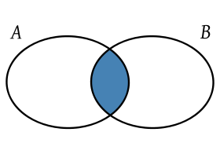
INNER JOIN
Esta unión retoma todas las filas de la tabla A que coinciden en la tabla B. Es decir aquellas que están en la tabla A y en la tabla B.
SELECT [columna_1], [columna_2], . . . , [columna_n]
FROM Tabla_A
INNER JOIN Tabla_B
ON Tabla_A.columna_name = Tabla_B.columna_name;

Slide 39
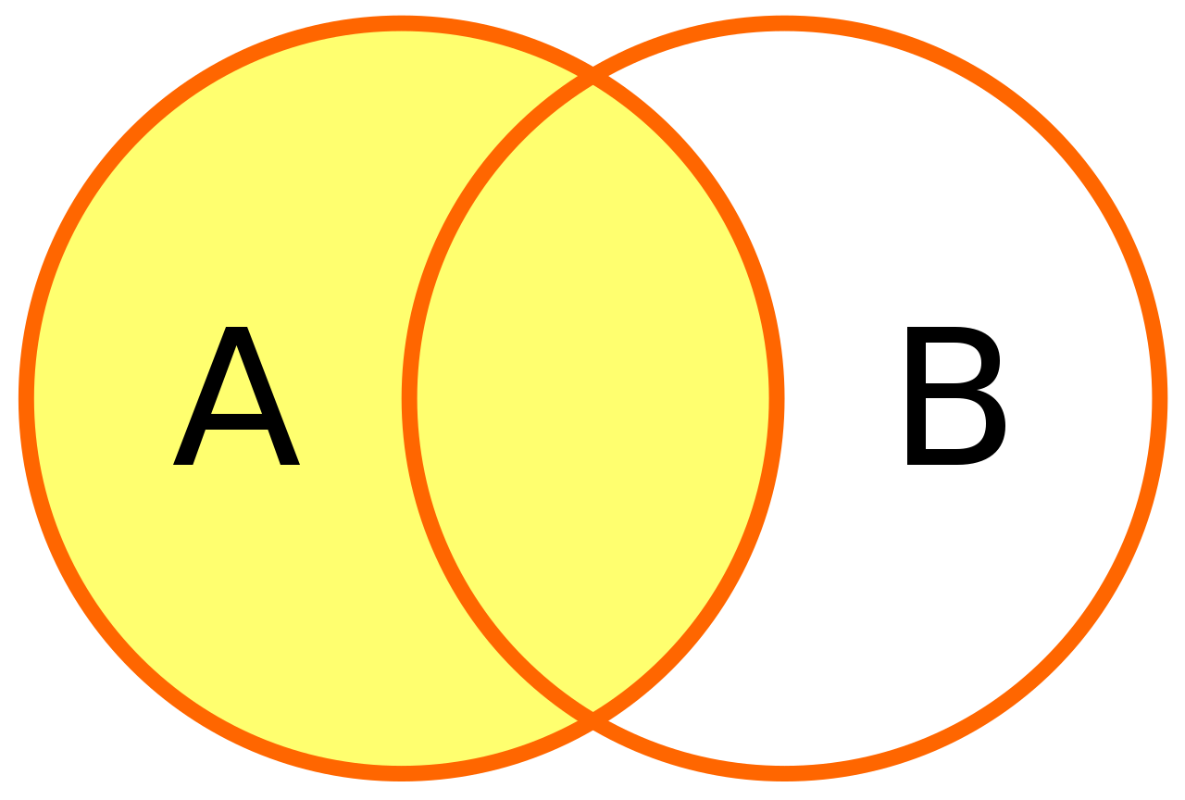
LEFT JOIN
Esta consulta retorna todas las filas que están en la tabla A y además si hay coincidencias de filas en la tabla B también va a traer esas filas.
SELECT [columna_1], [columna_2], . . . , [columna_n]
FROM Tabla_A
LEFT JOIN Tabla_B
ON Tabla_A.columna_name = Tabla_B.columna_name;

Slide 40
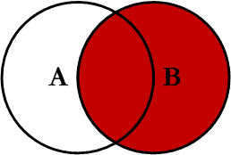
RIGHT JOIN
Esta consulta retorna todas las filas que están en la tabla B y además si hay filas en la tabla A que coinciden también va a traer filas de la tabla A.
SELECT [columna_1], [columna_2], . . . , [columna_n]
FROM Tabla_A
RIGHT JOIN Tabla_B
ON Tabla_A.columna_name = Tabla_B.columna_name;

Slide 41
08
Subconsultas

Slide 42

SUBCONSULTAS CORRELACIONADAS.
Una subconsulta correlacionada es aquella en la que la subconsulta depende de la consulta externa. En otras palabras, la subconsulta utiliza valores de la consulta externa en su cláusula WHERE. La subconsulta se ejecuta para cada fila de la consulta externa y devuelve un conjunto de resultados para cada fila.

Slide 43

SUBCONSULTAS NO CORRELACIONADAS.
Es aquella en la que la subconsulta no depende de la consulta externa. En otras palabras, la subconsulta se puede ejecutar de manera independiente y devuelve un conjunto de resultados que se pueden utilizar en la cláusula WHERE de la consulta externa.

Slide 44
Funciones de Agregación

Slide 45
Las funciones de agregación nos permiten efectuar operaciones sobre un conjunto de resultados, pero devolviendo un único valor agregado para todos ellos.
COUNT: Devuelve el número total de filas seleccionadas por la consulta.
MIN: Devuelve el valor mínimo del campo que especifiquemos.
MAX: Devuelve el valor máximo del campo que especifiquemos.
SUM: Suma los valores del campo que especifiquemos . Sólo se puede usar en columnas numéricas.
AVG: Devuelve el valor promedio del campo que especifiquemos. Sólo se puede utilizar en columnas numéricas.

Slide 46
Procedimientos Almacenados

Slide 47
Vistas (Views)
Se comportan como tablas virtuales, que sirven para realizar consultas pero no contiene datos reales en sí misma.
CREATE VIEW view_name AS
SELECT column1, column2, ...
FROM table_name
WHERE condition;

Slide 48
Procedimientos Almacenados
Es una serie de instrucciones SQL agrupadas.
La sintaxis básica de un procedimiento almacenado es:
CREATE PROCEDURE procedure_name
@param1 datatype = default_value,
@param2 datatype = default_value,
...
AS
BEGIN
-- cuerpo del procedimiento almacenado
END

Slide 49
Una vez creado el procedimiento almacenado, se puede ejecutar utilizando el siguiente comando:
EXEC procedure_name @param1 = value1, @param2 = value2, ...

Slide 50
Triggers
Son objetos de base de datos que se activan automáticamente en respuesta a ciertos valores, como la inserción, actualización o eliminación de datos en una tabla específica.
Existen dos tipos de Triggers:
Before Triggers: Se ejecutan antes de que se realice la acción en la tabla.
After Triggers: Se ejecutan después de que se realice la acción en la tabla.

Slide 51
La sintaxis de un trigger generalmente es así:
CREATE TRIGGER trigger_name
BEFORE/AFTER INSERT/UPDATE/DELETE ON table_name
FOR EACH ROW
BEGIN
-- trigger code here
END;

Slide 52
Transacciones

Slide 53
Son una serie de operaciones que se ejecutan como una unidad lógica e indivisible, es decir, si una de las operaciones falla, se deshacen todas las demás operaciones realizadas.
Se realizan mediante las siguientes instrucciones:
START TRANSACTION: Inicia una nueva transacción.
COMMIT: Confirma que se realizaron todas las operaciones de la transacción.
ROLLBACK: Deshace los cambios realizados en la transacción actual y la finaliza.

Slide 54


Slide 55
Referencias
https://platzi.com/tutoriales/1272-sql-mysql/1564-que-es-ddl-dml-dcl-y-tcl-integridad-referencial/?gclid=Cj0KCQiAsoycBhC6ARIsAPPbeLtXlgGb_HMhCzicV9xAD1NDHZox8685boA7ailA14dvqRo5KQWYfoMaAvXEEALw_wcB&gclsrc=aw.ds
https://josejuansanchez.org/bd/unidad-11-teoria/index.html#:~:text=Una%20transacci%C3%B3n%20SQL%20finaliza%20con,permite%20el%20uso%20de%20transacciones).
https://platzi.com/clases/1272-sql-mysql/11100-tipos-de-join/?gclid=Cj0KCQiAsoycBhC6ARIsAPPbeLtcnZEjymcFPWlZP0ml0lCb3KkGEiIUYUWNoVgZH12Rp5AmcuV9QGUaAvVsEALw_wcB&gclsrc=aw.ds
https://norvicsoftware.com/subconsulta-en-mysql/
https://www.campusmvp.es/recursos/post/Fundamentos-de-SQL-Agrupaciones-y-funciones-de-agregacion.aspx
https://josejuansanchez.org/bd/unidad-12-teoria/index.html#procedimientos
Giménez, C. M. (n.d.). Bases de datos relacionales. PRENTICE HALL.
Gilfillan, I. (2003). La Biblia de MySQL / MySQL 4 (Translation). Anaya Multimedia-Anaya Interactiva.

